Slide 1

A ESG E A AGENDA DO
CONSELHO DE ADMINISTRAÇÃO
Autores
Estefania Hetman de Almeida Caciato
Pedro Benedito Maciel Neto.

Slide 2

O que é ESG ?
ESG
Environmental
Ambiental
Governança
Social
ASG

Slide 3



Objetivos de Desenvolvimento Sustentável - ONU
ODS (2015) – Agenda 2030 : 193 países aderiram movimento pela sustentabilidade global.
Meta
acesso universal e equitativo à agua para consumo humano, acessível para todos.

Slide 4
Lei Federal 14.026/20
Novo marco regulatório do saneamento
Abastecimento de água potável;
Coleta e tratamento de esgoto;
Limpeza urbana e;
Redução e reciclagem de lixo.
UNIVERSALIZAÇÃO DO SANEAMENTO BÁSICO
meta: 31/12/2033

Slide 5
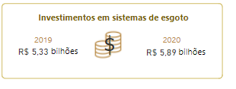
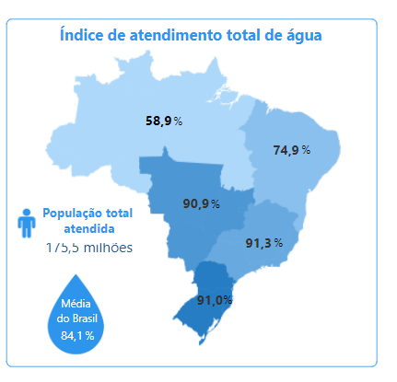
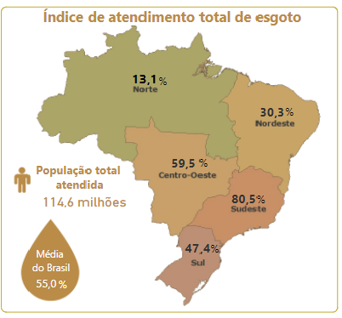
Panorama Geral
Fonte: SNIS 2020

Slide 6
Investimento no Saneamento
Gestora de recursos – Black Rock (2020)
Publicação Carta Black Rock aos investidores e executivos de empresas;
Sustentabilidade (novo e principal padrão de investimento);
Black Rock representa US$ 25 trilhões em recursos administrados;
Meta: exposição ativos ESG de 18% p/ 37% até 2025.
Revolução no mercado financeiro
captação de recursos dos fundos ligados ao ESG:
2019 totalizava R$ 107 milhões;
2020 correspondente a R$ 4,43 bilhões.
Linhas de investimento financeiro/ESG
BNDES Crédito ASG;
Fundo SANTANDER PB ASG MULTIMERCADO CP FIC FI

Slide 7

Órgãos Reguladores x ESG
CVM (Comissão de Valores Mobiliários)
Resolução 59/2021 - divulgar informações sobre os aspectos ambientais, sociais e de governança dos negócios
(ano 2023)
ANA (Agência Nacional das Águas)
Governança
Fonte:
https://www.gov.br/cvm/pt-br/www2.ana.gov.br

Slide 8
Empresa de Saneamento x ESG
BRK AMBIENTAL PARTICIPAÇÕES S.A.
Política ASG
Ata de Reunião de Conselho de Administração 24/01/22
SANEPAR
Captou R$ 600 milhões com a emissão de debêntures (certificados sustentáveis atrelados a projetos de investimentos c/ práticas ESG)
Fonte: www.sanepar.com.br
www.brkambiental.com.br

Slide 9
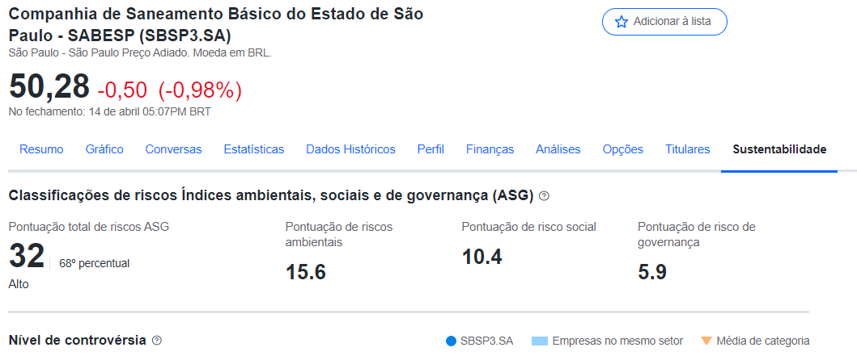
Empresa de Saneamento x ESG
Fonte:https://br.financas.yahoo.com/quote/SBSP3.SA/sustainability?p=SBSP3.SA

Slide 10
Vantagens ESG para o Saneamento
Reconhecimento da responsabilidade socioambiental pelo mercado e sociedade;
Captação de recursos financeiros com juros menores;
Captação e retenção de talentos;
Competitividade no mercado;
Reconhecimento da responsabilidade social e;
Melhora na imagem institucional.

Slide 11

A ESG e a Agenda do
Conselho de Administração

Slide 12
ATRIBUIÇÕES DE CONSELHO DE ADMINISTRAÇÃO X ESG
AMBIENTAL
Eficiência do saneamento;
SOCIAL
Saúde;
GOVERNANÇA
Gestão hídrica;
Uso consciente dos recursos naturais;
Redução de resíduos;
Biodiversidade
Segurança dos funcionários;
Condições de trabalho;
Práticas trabalhistas;
Diversidade com políticas de inclusão;
Relacionamento com a sociedade;
Fornecedores contemplem a ESG
Sistemas de identificação e gestão de riscos;
Ética;
Transparência ESG
Práticas de combate à corrupção;
Código integridade;
Compliance;
Políticas e práticas de governança corporativa;

Slide 13
A ESG e a Agenda do Conselho de Administração
Alinhar os objetivos da empresa aos princípios ESG;
Orientar e definir a direção estratégica;
Contribuir para transformação da cultura da empresa para melhorar os processos e torná-la mais eficiente, inovadora, sustentável e competitiva;
Promover a confiança no desempenho futuro da organização;
Incentivar desenvolvimento de produtos/serviços sustentáveis inovadores;
Definir riscos e materialidade de tolerância de riscos;
Aprovar política e o planejamento;
Supervisionar as questões ESG e;
Garantir as responsabilidades.

Slide 14
Conselho de Administração da SANASA x ESG
Ata Reunião Ordinária do Conselho de Administração da Sanasa Campinas – 29/04/2021.
Item 05 – Assuntos Gerais. O presidente do Conselho recepciona a PROPOSTA encaminhada pelo conselheiro Dr. Pedro Benedito Maciel Neto envolvendo as PRÁTICAS AMBIENTAIS, SOCIAIS E DE GOVERNANÇA (ESG).
Ata Reunião Ordinária do Conselho de Administração da Sanasa Campinas, 28/04/2022.
Item 02 - Apreciação e deliberação sobre relatório de Sustentabilidade 2021 (Versão Preliminar) e a PAUTA ESG PARA O RELATO DE 2022.

Slide 15
Grupo Gestor SANASA - ESG
Implantar fatores ESG e divulgar dados no Relatório de Sustentabilidade
Câmara Técnica
Combate às Perdas
Segurança Disponibilidade Hídrica
Gases de Efeito Estufa e Resíduos Sólidos
Eficiência Energética
Educação Ambiental

Slide 16

Métodos e Materiais
Método: Pesquisa bibliográfica
Materiais: artigos, relatórios, atas, indicadores e documentos correlatos.

Slide 17
Conclusão
O setor de saneamento é um dos pilares fundamentais do crescimento do país.
O Conselho de Administração deve primar por decisões estratégicas zelando pela perenidade da empresa.
A incorporação de fatores ESG na agenda do Conselho de Administração contribuirá para elaboração de estratégia de sustentabilidade empresarial, considerando aspectos ambientais, sociais concatenados ao fator econômico-financeiro e orientado pela missão e valores da empresa de saneamento.

Slide 18
Referências
Grandchamp, L. “Repensando os negócios por meio da pauta ESG no Conselho de Administração”. Rede Jornal Contábil, 2021, Disponível em: https://www.jornalcontabil.com.br/repensando-os-negocio-por-meio-da-pauta-esg-no-conselho-de-administracao/. Acesso: 18/02/2022.
e-investidor, “O que é ESG e por que o tema é tão importante para os investimentos?”, Jornal O Estadão, https://einvestidor.estadao.com.br/investimentos/esg-tema-importante-investimentos, Acesso:18/02/2022.

Slide 19
Estefania Hetman de Almeida Caciato
Secretária dos Conselhos /Sanasa - Campinas
19 3735-5336 – e-mail: estefania.caciato@sanasa.com.br
Pedro Benedito Maciel Neto
Conselheiro de Administração / Sanasa- Campinas
19 3213-3005 – e-mail: pedromaciel@macielneto.adv.br
DIRETORIA EXECUTIVA DA SANASA
Diretor Presidente - Manuelito P. Magalhães Júnior
Procurador Geral – Rander Augusto Andrade
Chefe de Gabinete – Eduardo Betenjane Romano
Diretor Administrativo – Paulo Jorge Zeraik
Diretor Financeiro e de Rel. com Investidores – Pedro Cláudio da Silva
Diretor Comercial – Fernando Sérgio Mancilha Neves
Diretor Técnico – Marco Antônio dos Santos
www.sanasa.com.br 19 3735 5000

